Slide 1

ΕΦΑΡΜΟΓΗ ΔΙΑΧΕΙΡΙΣΗΣ ΑΛΥΣΙΔΑΣ ΓΥΜΝΑΣΤΗΡΙΩΝ
ΟΜΑΔΑ 5

Slide 2
ΜΕΛΗ ΟΜΑΔΑΣ
ΖΕΥΓΟΥΛΑ ΝΕΚΤΑΡΙΑ – up1083738@ac.upatras.gr
ΠΑΠΟΥΤΣΑΣ ΓΕΩΡΓΙΟΣ – up1083738@ac.upatras.gr

Slide 3
ΠΕΡΙΓΡΑΦΗ ΘΕΜΑΤΟΣ

Slide 4
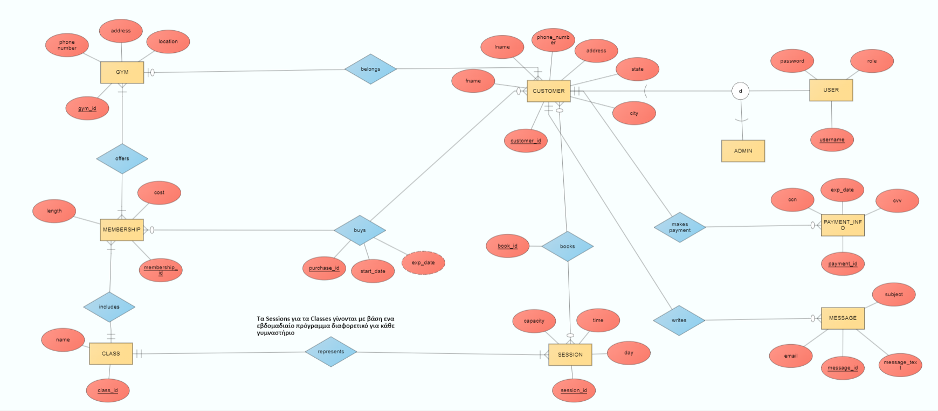

Slide 5
